Slide 1
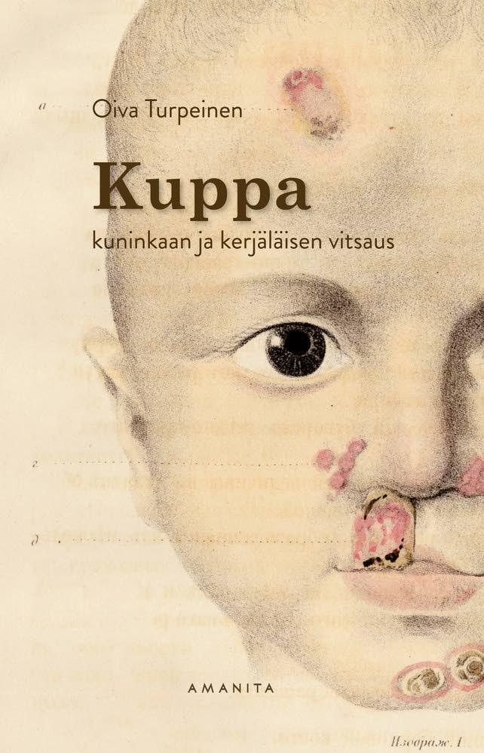
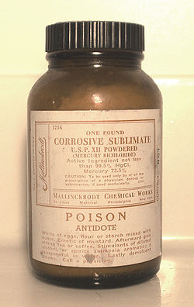
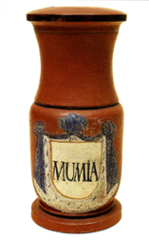
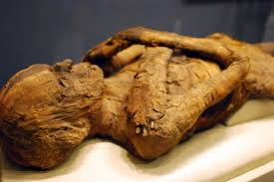
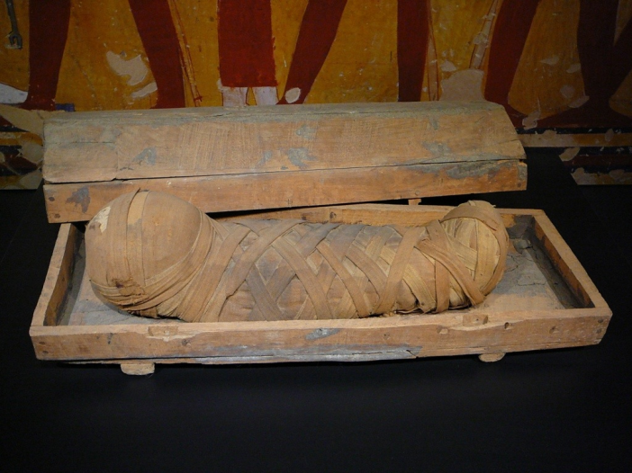
Muumiojauhe 500 →
eläimistä, ihmisistä, pikeä ja lantaa…
mahahaava, päänsärky, paiseet
myynnissä 1600-luvulle asti
myös mestattujen jäseniä lääkkeeksi; sormia, korvia, hiustupsuja, rasvaa, verta, kyyneleitä…
1960-luvulla ryppyvoiteissa istukan rasvaa
Elohopea 1100 →
hoidettiin mm. lepraa ja kuppaa
salvana, elimistöön ruiskutettuna tai höyrynä hengitettynä
→ myrkytyksiä, kuolemia
1941 penisilliini

Slide 2
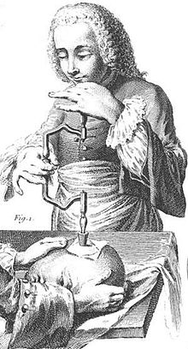
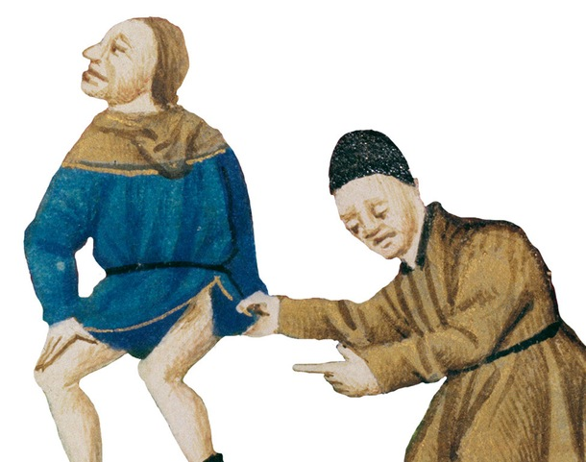
Kallonporaus
epileptikot, mielisairaat, krooninen päänsärky
paha veri /pahat henget / ilma / kivet pois
jossain määrin kallonsisäisen paineen hoidossa edelleen
Kivikaudelta 1800-luvulle
Peräpukamien poltto
kuumennettu rautakoukku; ”potilaan huutaessa suoli laajeni ja lääkärin oli helpompi kaapia pukamat pois”
→ palovammat, tulehdus
istuminen auringon lämmittämällä kivellä
nykyään laserpoltto nukutuksessa
©Archives Charmet/Bridgeman

Slide 3
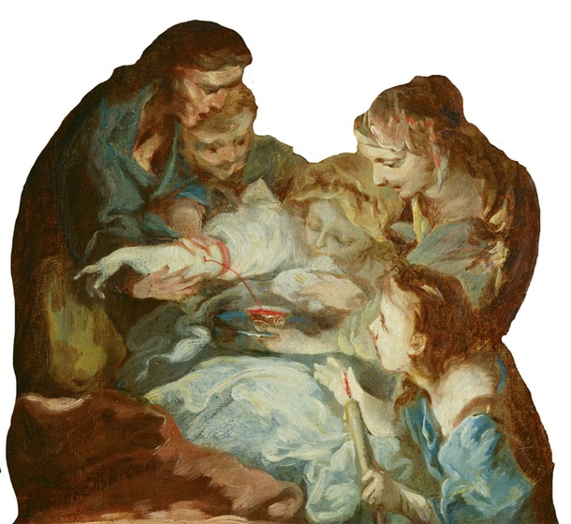
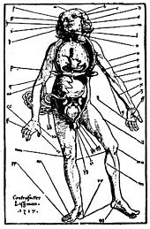
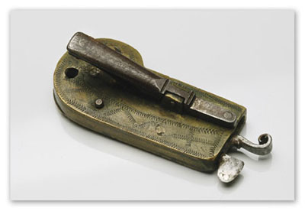
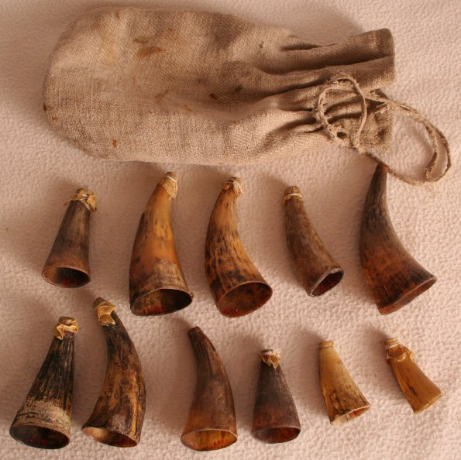
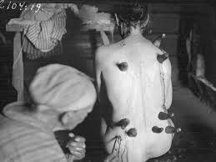
Suoneniskentä antiikin ajoista 1800-luvulle
suoniraudalla laskimoon haava; veri juoksetetaan astiaan
yleishoito; haitalliset nesteet ja paha veri pois
ehkäisevä hoito ja parantava hoito
pyörtyminen, verenhukka, infektio
voidaan käyttää, jos liikaa punasoluja
Kuppaus 1400-luvulta →

Slide 4
Vastaavuusoppi; sama parani samalla - kasvin muoto ja elimen samankaltaisuus:
keltaiset kasvit > keltatauti
maksanmuotoiset lehdet > maksasairaus
jäkälä > keuhkorakkulat
silmäruoho > silmä
Humoraalioppi + kristinusko + astrologia
Lääkeyrtit, kasvit – lehdet, kukat, juuret, juurimukulat
Mausteet; kaneli, inkivääri, salvia, muskotti, siirappi, piparjuuri…
Eläinten liha ja veri
Keskiajalla lääkkeitä
kasvi- ja eläinkunnasta
Kyykäärmeen liha
Muurahaislinimentti
Sammakon siemenneste
Ulkomailta eksoottisia mausteita ja kasveja
Muumiopulveri
Mineraalit
”Hullukaalin siemeniä kuumennettiin tiiliskiven päällä ja siemenistä nouseva höyry johdettiin putkea myöten hampaaseen”
”Mitä harvinaisempi ja kalliimpi aine, sitä tehokkaampi”
Pillereiden hopeointi

Slide 5
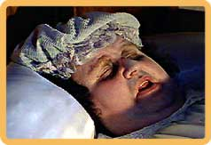
Englannin kuninkaan Kaarle II:n kuolinvuoteella vuonna 1685 saama hoito…
Kuninkaan oikeasta käsivarresta laskettiin pauna verta ja vasemmasta olkapäästä puoli paunaa.
Tätä seurasi oksennuslääke, kaksi ulostuslääkettä ja viidestätoista aineosasta koostunut peräruiske.
Hänen päänsä ajeltiin ja siihen nostatettiin rakko; sen jälkeen kuninkaalle annettiin aivastuspulveria, lisää oksennuslääkettä, häneltä iskettiin suonta ja hänelle annettiin rauhoittavia lääkkeitä.
Hänen jalkaansa pantiin laastari, joka sisälsi pikeä ja kyyhkysen lantaa.
Hänelle juotettiin kymmentä kasvisuutetta sisältävä seos. Lopulta kuningas nautti 40 tippaa kuolleen kallosta puristettua nestettä ja hänelle kokeiltiin petsoaaria.
Lääkäreiden sankarillisista ponnisteluista huolimatta kuningas kuitenkin valitettavasti kuoli.

Slide 6
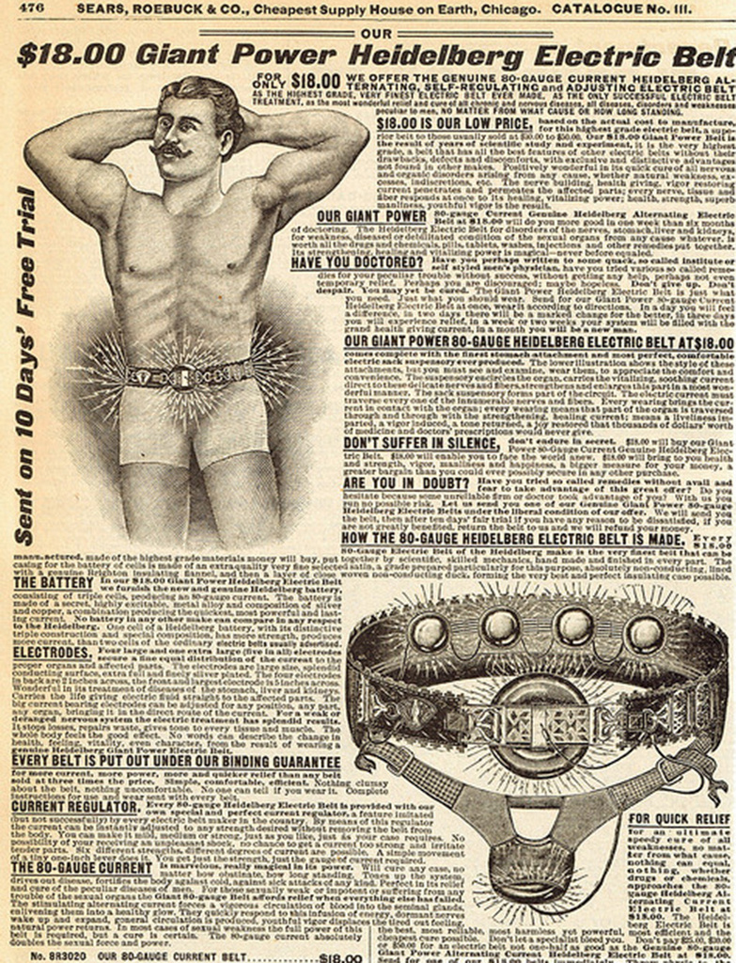
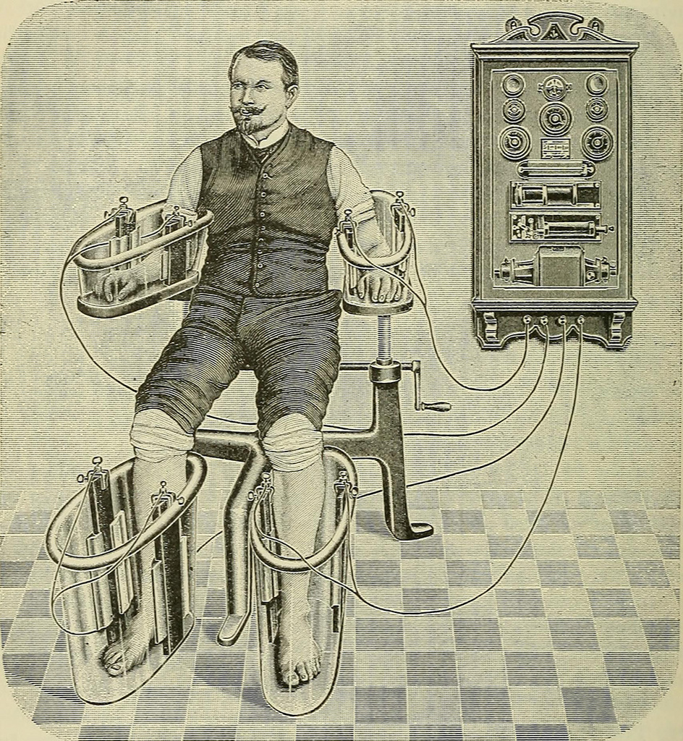
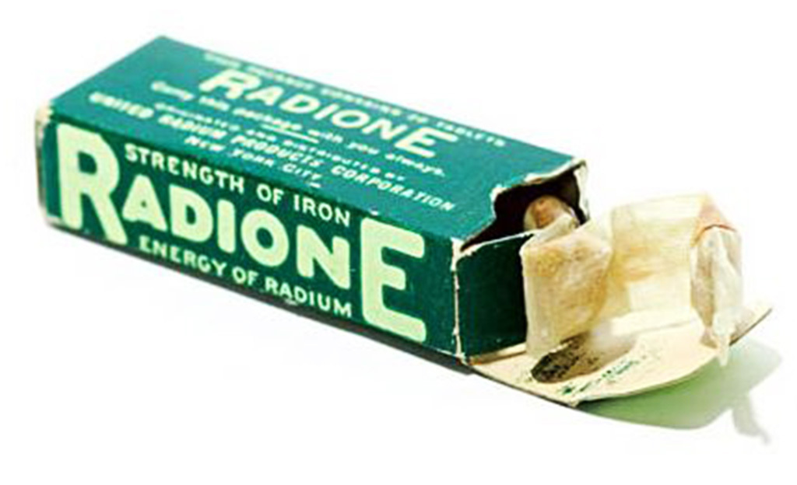
Imotenssin hoitoa 1800-luvulla
galvaaniset kylvyt; sähkövirtaa ammeeseen / jalkoihin / käsiin
sähkövyö
radioaktiiviset peräpuikot
naisille sähköinen korsetti
nykyään kivunlievitys, lihaskuntoutus

Slide 7
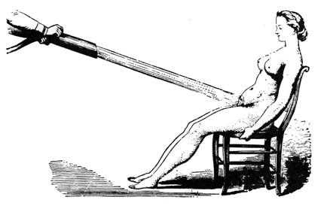
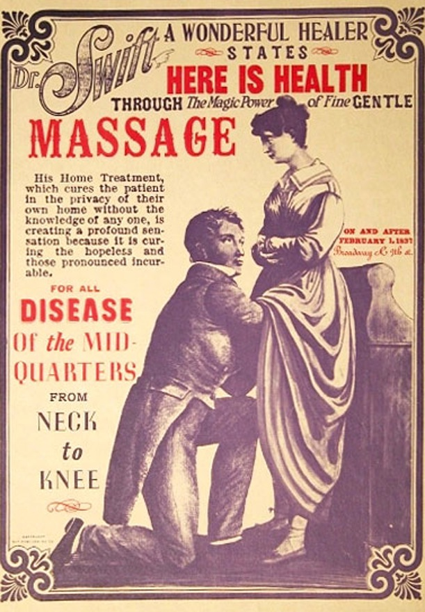
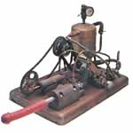
Naisellisen hysterian hoitoa 1800-1900-luvuilla
syy: tukahdutettu seksuaalisuus
sukuelinten hierontaa ja vesisuihkuja
diagnoosi poistui 1950-luvulla
höyryvoimalla ja kellokoneistolla hytkyvät vibraattorit > sähköiset hieromasauvat
mainostettiin avoimesti sairauden hoitoon naistenlehdissä ja tavarataloissa
1920 alettiin pitää siveettömänä

Slide 8
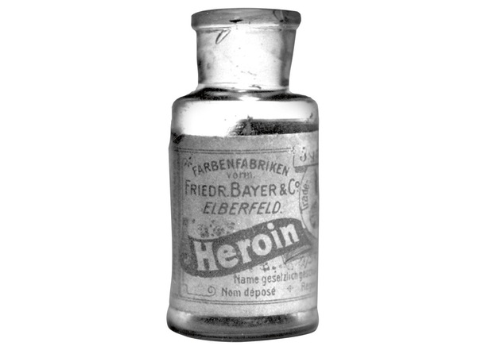
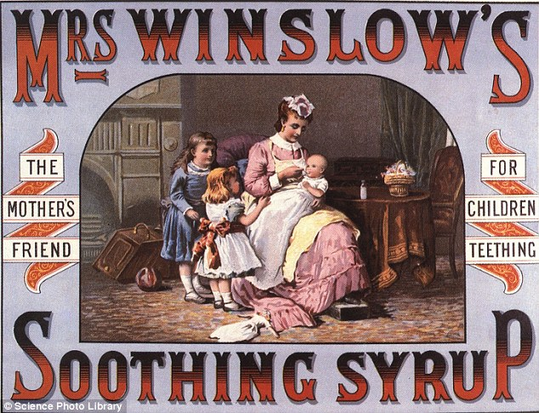
©Corbis/Polfoto/Bayer AG
Morfiinia lasten rauhoittamiseen
- elohopeaa, lakritsia, kannabista, alkoholia, kokaiinia…
- kätilön lääke; morfiini+ sooda + ammoniakki
myrkytyksiä, yliannostuksia
1911 kiistanalaista
kiellettiin 1930
Heroiinia yskään, vilustumiseen, särkyyn
→ riippuvuus
- apteekkimyynti 1900-l
- Suomi 1940-luvulla kulutuksen kärkimaita
kiellettiin 1957

Slide 9
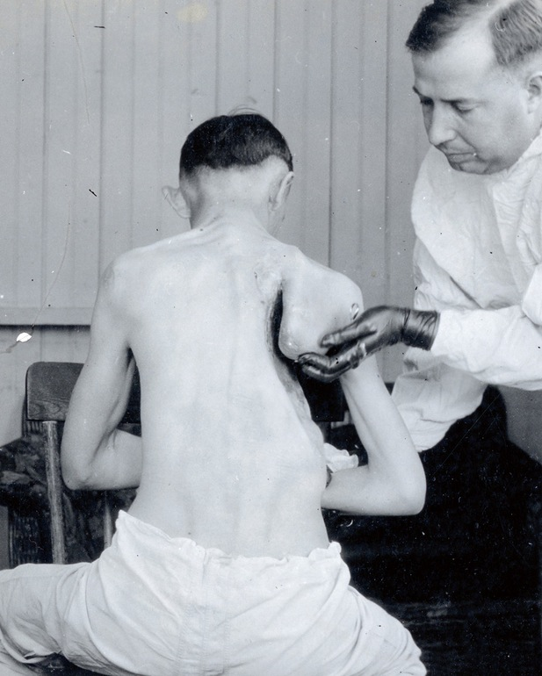
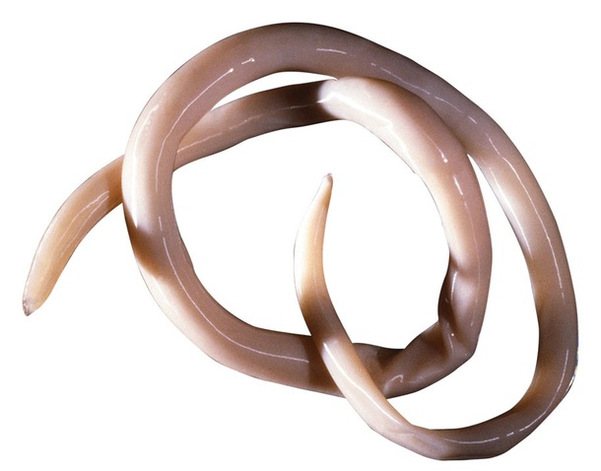
©Natl. Museum of Health & Medicine/Otis Historical Archives
1900-luvulla…
Lapamatoja laihdutukseen
munia tai matoja nesteessä tai pillereinä
hoidon jälkeen matoja tappava aine ja ulostus
aliravitsemus, pahoinvointi, ripuli, kystat, epilepsia
Meksikossa käytössä edelleen
Keuhkosairailta poistettiin kylkiluita
- nopea nesteen poisto keuhkopussista
→ keuhkojen kokoon painuminen
©Science Photo Library

Slide 10
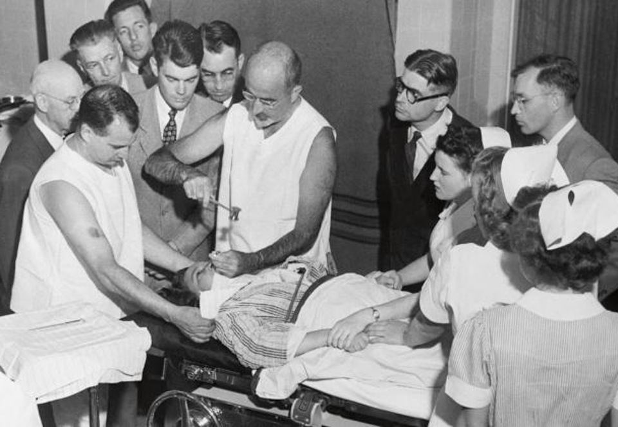
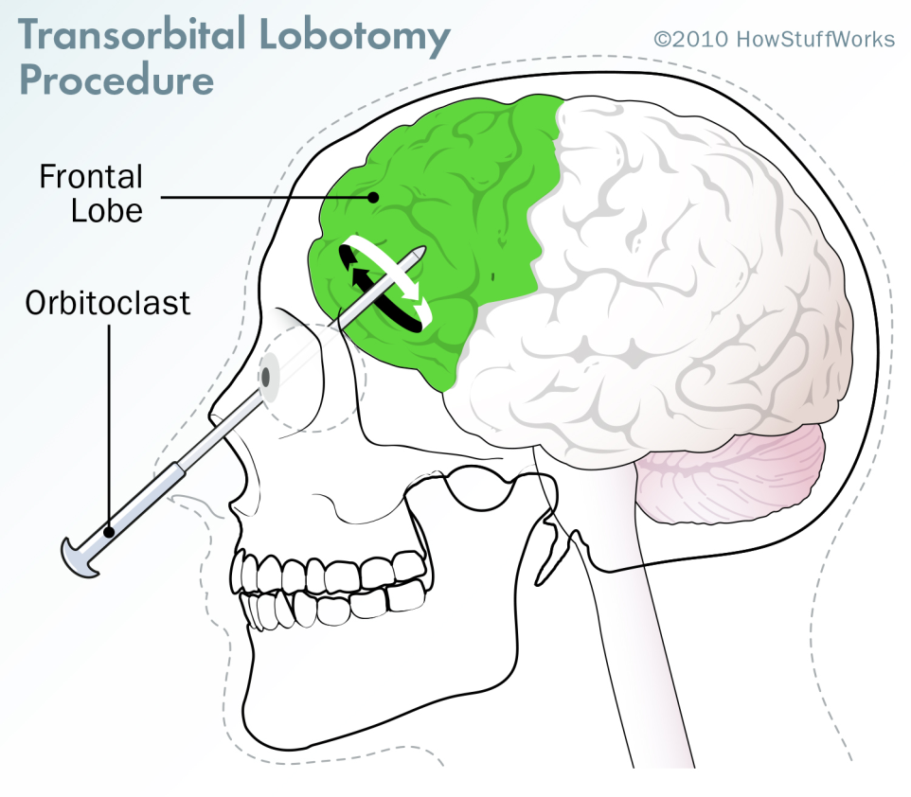
©Wellcome Library, London & Corbis/Polfoto
Lobotomia ; psykoosin ja mielisairauden hoitoa 1900-luvulla
- sähkösokki + kallonporaus + otsalohkon ja tunneaivojen yhteys katkaistiin
> 1946 naskali silmäkupan reunasta ja hermoyhteydet poikki piikkiä kääntelemällä
aivoverenvuoto, apaattisuus, sekavuus, epilepsia, muistinmenetys
Pohjoismaissa 1950- ja 1960-luvuilla yli 9000:lle potilaalle

